Slide 1
O madrigal na cultura renascentista (link para playlist ao final)
Susana Cecilia Igayara-Souza
História do Repertório Coral
CMU – ECA- USP
2020

Slide 2
Renascença (ca. 1400-1600)
Interesses seculares crescem, culminando no pensamento científico do século XVII.
A sabedoria da igreja não é negada, mas outras fontes de verdade começam a ser procuradas.
Pensar, por exemplo, na convivência entre o moteto e o madrigal.

Slide 3
Imprensa
A invenção da imprensa mudou os padrões de documentação e divulgação artística e proporcionou a fixação, manutenção e troca de repertórios entre as culturas européias.
Veneza: primeiro centro de impressão musical (desde 1501)Editores: Gardano, Ottaviano Scotto.
Ainda a imprensa: traduções de importantes tratados filosóficos e musicais espalham-se pela Europa durante o século XVI.

Slide 4
Guttemberg (c. 1398-1468), impressão por tipos móveis, c. 1439

Slide 5
Difusão de tratados musicais
"Orchésographie” (1589), de Toinot Arbeu (pseudônimo de Jean Taboureau)
Mais conhecido tratado de danças da renascença, inclui desenhos e exemplos musicais.

Slide 6
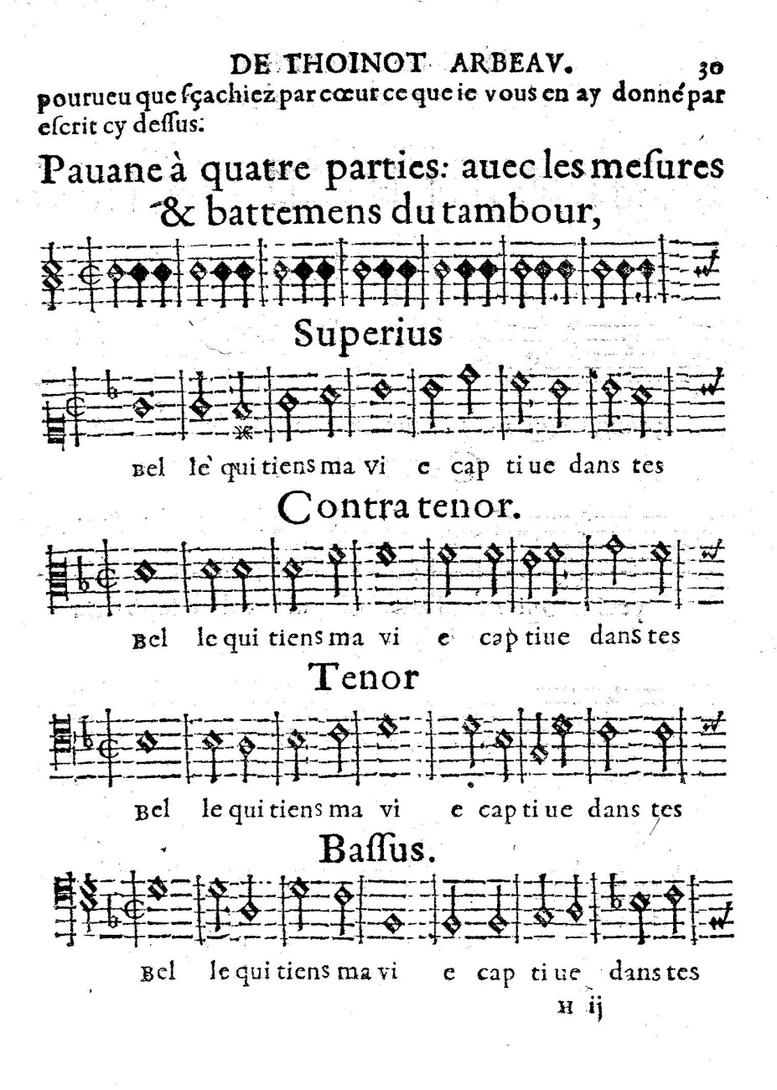
Arbeau: Orchésographie

Slide 7
Humanismo
Humanismo como ideal artístico. Busca do passado greco-latino. Temas mitológicos fundem-se aos temas cristãos. O presente é visto com olhar crítico. Ciência como auxiliar da arte.

Slide 8
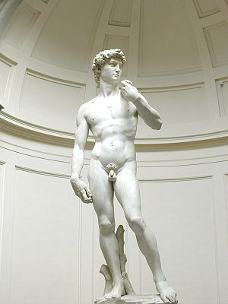
Escultura grega, período clássico (séc. 5 a 4 AC) Michelangelo: David (1501-1504)

Slide 9
Madrigal
Primeira aparição do termo madrigali de diversi musici libro primo (antologia de 1530) primeira edição da famosa Madrigali novi e diversi excellentissimi musici (1533), editada por Valerio Dorico. Imprimiu cada voz em separado, cada uma com seu texto completo, e não em livros de coro, com o texto completo somente no cantus. Seguiram-se outras publicações de madrigais depois de Dorico. Veneza foi o principal centro de impressão musical (Gardane, depois Gardano; Ottaviano Scotto)

Slide 10
Dalla raccolta Ghirlanda odorifera di vari fior tessuta, cioè mascherate a tre voci libro primo DI GABRIELLO PULITI DA MONTEPULCIANO, Organista nel Duomo della molto Illustre Città di Trieste, Accademico Armonico detto l'Allegro, Al molto Illustre, & Eccellentissimo Signor Tranquillo Negri d'Albona, In Venetia, Appresso Giacomo Vìncenti 1612.

Slide 11
Estilo da música renascentista
Jeppesen considera que o renascimento começa quando as consonâncias de 3ª e 6ª aparecem como consonâncias perfeitas, definindo uma preferência por combinações tonais.
Knud Jeppesen (1892-1974), musicólogo, compositor e estudioso de história da música. Dinamarquês, internacionalmente conhecido como especialista da obra dePalestrina. Seu livro de 1930, Contraponto: o estilo vocal polifônico do século XVI foi estudado e adotado em todo o ocidente. Inlcui a história da teoria contrapontística, técnica da composição polifônica, modos e cadências, espécies de contraponto (2a, 3a, 4a, espécies), canon, moteto, missa, com exemplos musicais.

Slide 12
Uso da imitação (aproximando-se do moteto). Polifonia que revela uma escritura das partes intrincada, com importância musical para todas as vozes.

Slide 13
Uso, também, da técnica de tratar as vozes por acordes (usual na frottola), mesmo que como categoria secundária.

Slide 14
Texto e música nos madrigais
Música pensada para acompanhar um texto de qualidade poética, e não um texto pensado para ser musicado (poesia per música, letra de música)
Música cujo objetivo é expressar o conteúdo do texto (mais do que a forma do texto)
Forma anti-estrófica (composição contínua), minuciosamente a serviço do texto. Portanto, a forma irá variar a cada obra, e a cada estrofe, baseada no princípio de que uma mesma música não será adequada para expressar o conteúdo variável das sucessivas estrofes. Forma real é sugerida muito mais pelo significado do texto do que por sua estrutura.

Slide 15
Madrigalismo
Em inglês usa-se a expressão “word painting”, que poderia ser traduzida como “pintura de palavras”.
Com o uso repetido de alguns procedimentos, cria-se uma espécie de “dicionarização” de recursos musicais associados diretamente ao texto.
Na análise e na interpretação dos madrigais, é preciso levar-se em conta esse “desenho” de palavras. A música segue diretamente as intenções do texto. Sentimentos ou situações dramáticas podem ser expressados por um desenho melódico, uma figuração rítmica, uma dissonância inesperada, cromatismos, pausas súbitas, entre uma grande variedade de recursos. A seguir, alguns exemplos.

Slide 16
“Monti” (Monteverdi: Ecco mormorar l’onde)

Slide 17
“cantar” (Monteverdi: ecco mormorar l’onde)

Slide 18
Texturas
A textura poderá ser polifônica ou por acordes, dependendo do sentido do texto. O uso destas diferentes texturas servirá para realçar a independência rítmica das vozes ( no caso da polifonia) ou para criar um efeito com o conjunto delas, portanto segue as necessidades de expressão, sem se constituírem numa característica intrínseca ao madrigal.

Slide 19
“il passato é già morto” (Monteverdi: è questa vita um lampo

Slide 20
“ardo d’amor” (Monteverdi: quel augellin que canta)

Slide 21
Tomas Morley, A Plaine and Easie introduction to practical Music, ed. R. Alec Harman. Londres, 1952, p.294.
Definição de madrigal:
The best kind of (light music) is termed madrigal, a word for the etymology of which I can give no reason; yet use showeth that it is a kind of music made upon songs and sonnets such as Petrarch and many poets of our time have excelled in... It is, next unto the Motet, the most artificial and, to men of understanding, most delightful.

Slide 22
Tradução
O melhor tipo de (música ligeira) é denominado madrigal, uma palavra para a qual não se tem a etimologia; ainda que seu uso mostre que é um tipo de música feito a partir de canções e sonetos como os de Petrarca e muitos excelentes poetas de nossa época. Ele é, próximo do moteto, a [música] mais artificiosa [= elaborada] e, para os homens de entendimento, a mais deliciosa.

Slide 23
Soneto, forma poética mais cultivada por Petrarca
Zefiro torna Francesco Petrarca
Zefiro volta (tradução livre)
Zefiro torna, e ’l bel tempo rimena, e i fiori e l’erbe, sua dolce famiglia, e garir Progne e pianger Filomena, e primavera candida e vermiglia.
Ridono i prati, e ’l ciel si rasserena; Giove s’allegra di mirar sua figlia; l’aria e l’acqua e la terra è d’amor piena; ogni animal d’amar si raconsiglia.
Ma per me, lasso, tornano i più gravi sospiri, che dal cor profundo tragge quella ch’al ciel se ne portò le chiavi;
e cantar augelletti, e fiorir piagge, e ’n belle donne oneste atti e soavi sono un deserto, e fere aspre e selvagge.
Zefiro volta e traz o bom tempo, e as flores e a erva, sua doce família, e o grito da andorinha (Progne) e o choro do rouxinol (Filomena), e a primavera límpida e colorida.
Os campos parecem sorrir e o céu se torna sereno, e Júpiter se alegra ao mirar sua filha; O ar, a água e a terra se enchem de amor; todo ser se dispõe a amar.
Mas para mim, infeliz, estão de volta os mais dolorosos suspiros, que remoem no coração profundo, com aquela que levou aos céus as chaves;
E o cantar dos pássaros e o florir dos prados, e as ações das belas e decorosas moças são (para mim) um deserto, e feras cruéis e selvagens.

Slide 24
Interpretação do texto
Zefiro torna Francesco Petrarca
Vocabulário simbólico
Zefiro torna, e ’l bel tempo rimena, e i fiori e l’erbe, sua dolce famiglia, e garir Progne e pianger Filomena, e primavera candida e vermiglia.
Ridono i prati, e ’l ciel si rasserena; Giove s’allegra di mirar sua figlia; l’aria e l’acqua e la terra è d’amor piena; ogni animal d’amar si raconsiglia.
Ma per me, lasso, tornano i più gravi sospiri, che dal cor profundo tragge quella ch’al ciel se ne portò le chiavi;
e cantar augelletti, e fiorir piagge, e ’n belle donne oneste atti e soavi sono un deserto, e fere aspre e selvagge.
Zefiro: vento da primavera
sua dolce famiglia: ambiente gerado pelo zéfiro.
Progne e Filomena (ou Filomela): irmãs, transformadas em andorinha e rouxinol, a narrativa mitológica é citada por Ovídio em Metamorfosis.
Giove: Júpiter e sua filha, Venere, ficam juntos no céu nas noites de primavera.
Quella: Laura, musa do poeta. No retorno da primavera, volta a dor pela morte de Laura, e foi na primavera que eles se conheceram.
Le chiavi: as chaves do coração

Slide 25
Francesco Petrarca (1304-1374)
Nascido em Arezzo e educado em Florença, poeta e humanista italiano. Morou em Avignon (sede do papado), estudou em Montpellier e Bologna. Teve cargos diplomáticos. A maior parte de sua produção intelectual está escrita em latim. Os sonetos e canções são escritos em italiano e foram escritos e revisados entre 1327 e1374, publicados com o título Canzoniere. O tema principal é o amor e a dor pela perda da amada, Laura. Refinamento do gosto, idealização do feminino – "Laura", amor romântico, culto à mulher.

Slide 26
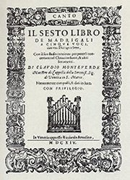
Claudio Monteverdi (1567-1643)
Escolhas poéticas
8 Livros de madrigais
Principais poetas: Petrarca (Canzoniere), Torquato Tasso (Gerusalem Liberata), Marino, Guarini (Il pastor fido), Alessandro Striggio, Ottavio Rinuccini.

Slide 27
Lamento d'Arianna Ottavio Rinuccini
PRIMA PARTE
Lasciatemi morire. E chi volete voi che mi conforte in così dura sorte, in così gran martire? Lasciatemi morire.

Slide 28
Alguns compositores:
Philippe Verdelot
Costanzo Festa
(ambos são considerados "pais" do madrigal.)
Veja exemplos na playlist (link ao final da apresentação)

Slide 29
Palestrina

Slide 30
Compositores flamengos
Willaert (1480-1562)flamengo, síntese entre a música flamenga e italiana. Teve vários alunos: Cipriano de Rore, Zarlino, Vicentino.
Arcadelt ( 1515-1568)(flamengo, radicado em Veneza) Usa vários textos de Petrarca. Preferência pelas 4 vozes.
de Rore (1515?-1565)flamengo, vive na Itália: Veneza, depois Ferrara, Parma). Uso do cromatismo. Textos nobres e serenos. Madrigal com aspecto mais dramático.
Giaches de Wert (1536-1596). Flamengo, mestre de capela da corte dos Gonzaga em Mântua, centro do pensamento musical, contato com Tasso e Guarini.

Slide 31
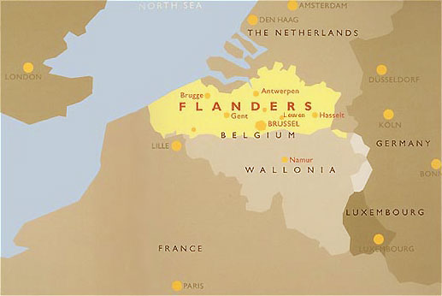

Slide 32
Jacques de Wert
Petrarca: Soneto I
Tradução: Adriano Drummond
Voi ch'ascoltate in rime sparse il suono di quei sospiri ond'io nudriva 'l core in sul mio primo giovenile errore quand'era in parte altr'uom da quel ch'i' sono, del vario stile in ch'io piango et ragiono fra le vane speranze e 'l van dolore, ove sia chi per prova intenda amore, spero trovar pietà, nonché perdono. Ma ben veggio or sí come al popol tutto favola fui gran tempo, onde sovente di me mesdesmo meco mi vergogno; et del mio vaneggiar vergogna è 'l frutto, e 'l pentersi, e 'l conoscer chiaramente che quanto piace al mondo è breve sogno.
Vós que ouvistes em rimas o soído Dos suspiros sinceros, sem valor, De quando eu era, em juvenil error, Um outro homem do que hoje tenho sido, Para este vário estilo com que lido, Entre esperanças vãs e uma vã dor, Onde mais fundo se revela o amor, Piedade e compaixão são meu pedido. Sei bem que fui pra todos bom motivo De muito rir, do que, frequentemente, Comigo mesmo tanto me envergonho. De minha desrazão pudor derivo, E mais descontentar, ver claramente Que quanto apraz ao mundo é breve sonho.

Slide 33
Principais madrigalistas italianos
Luca Marenzio (1553-1599)
Mais de 200 madrigais.
9 livros de madrigais.
Carlo Gesuldo di Venosa (1561-1613)
6 livros de madrigais a 5 vozes
1 livro de madrigais a 6 vozes.
Claudio Monteverdi (1567-1643)
8 Livros de Madrigais (O 8º, em duas partes)

Slide 34
Bibliografia
Gustave Reese. Music in the Renaissance. New York, W.W. Norton & Co., 1954.
Jerome Roche.The Madrigal. Oxford Univ. Press, 1990. (1972)
Allan Atlas. La música del Renascimiento. Ed. Akal, 2002.
Link para playlist no YouTube:
https://www.youtube.com/playlist?list=PLz1HVcZkmfpu4RkGTGehn7-asAAJNWGWT

